Slide 1
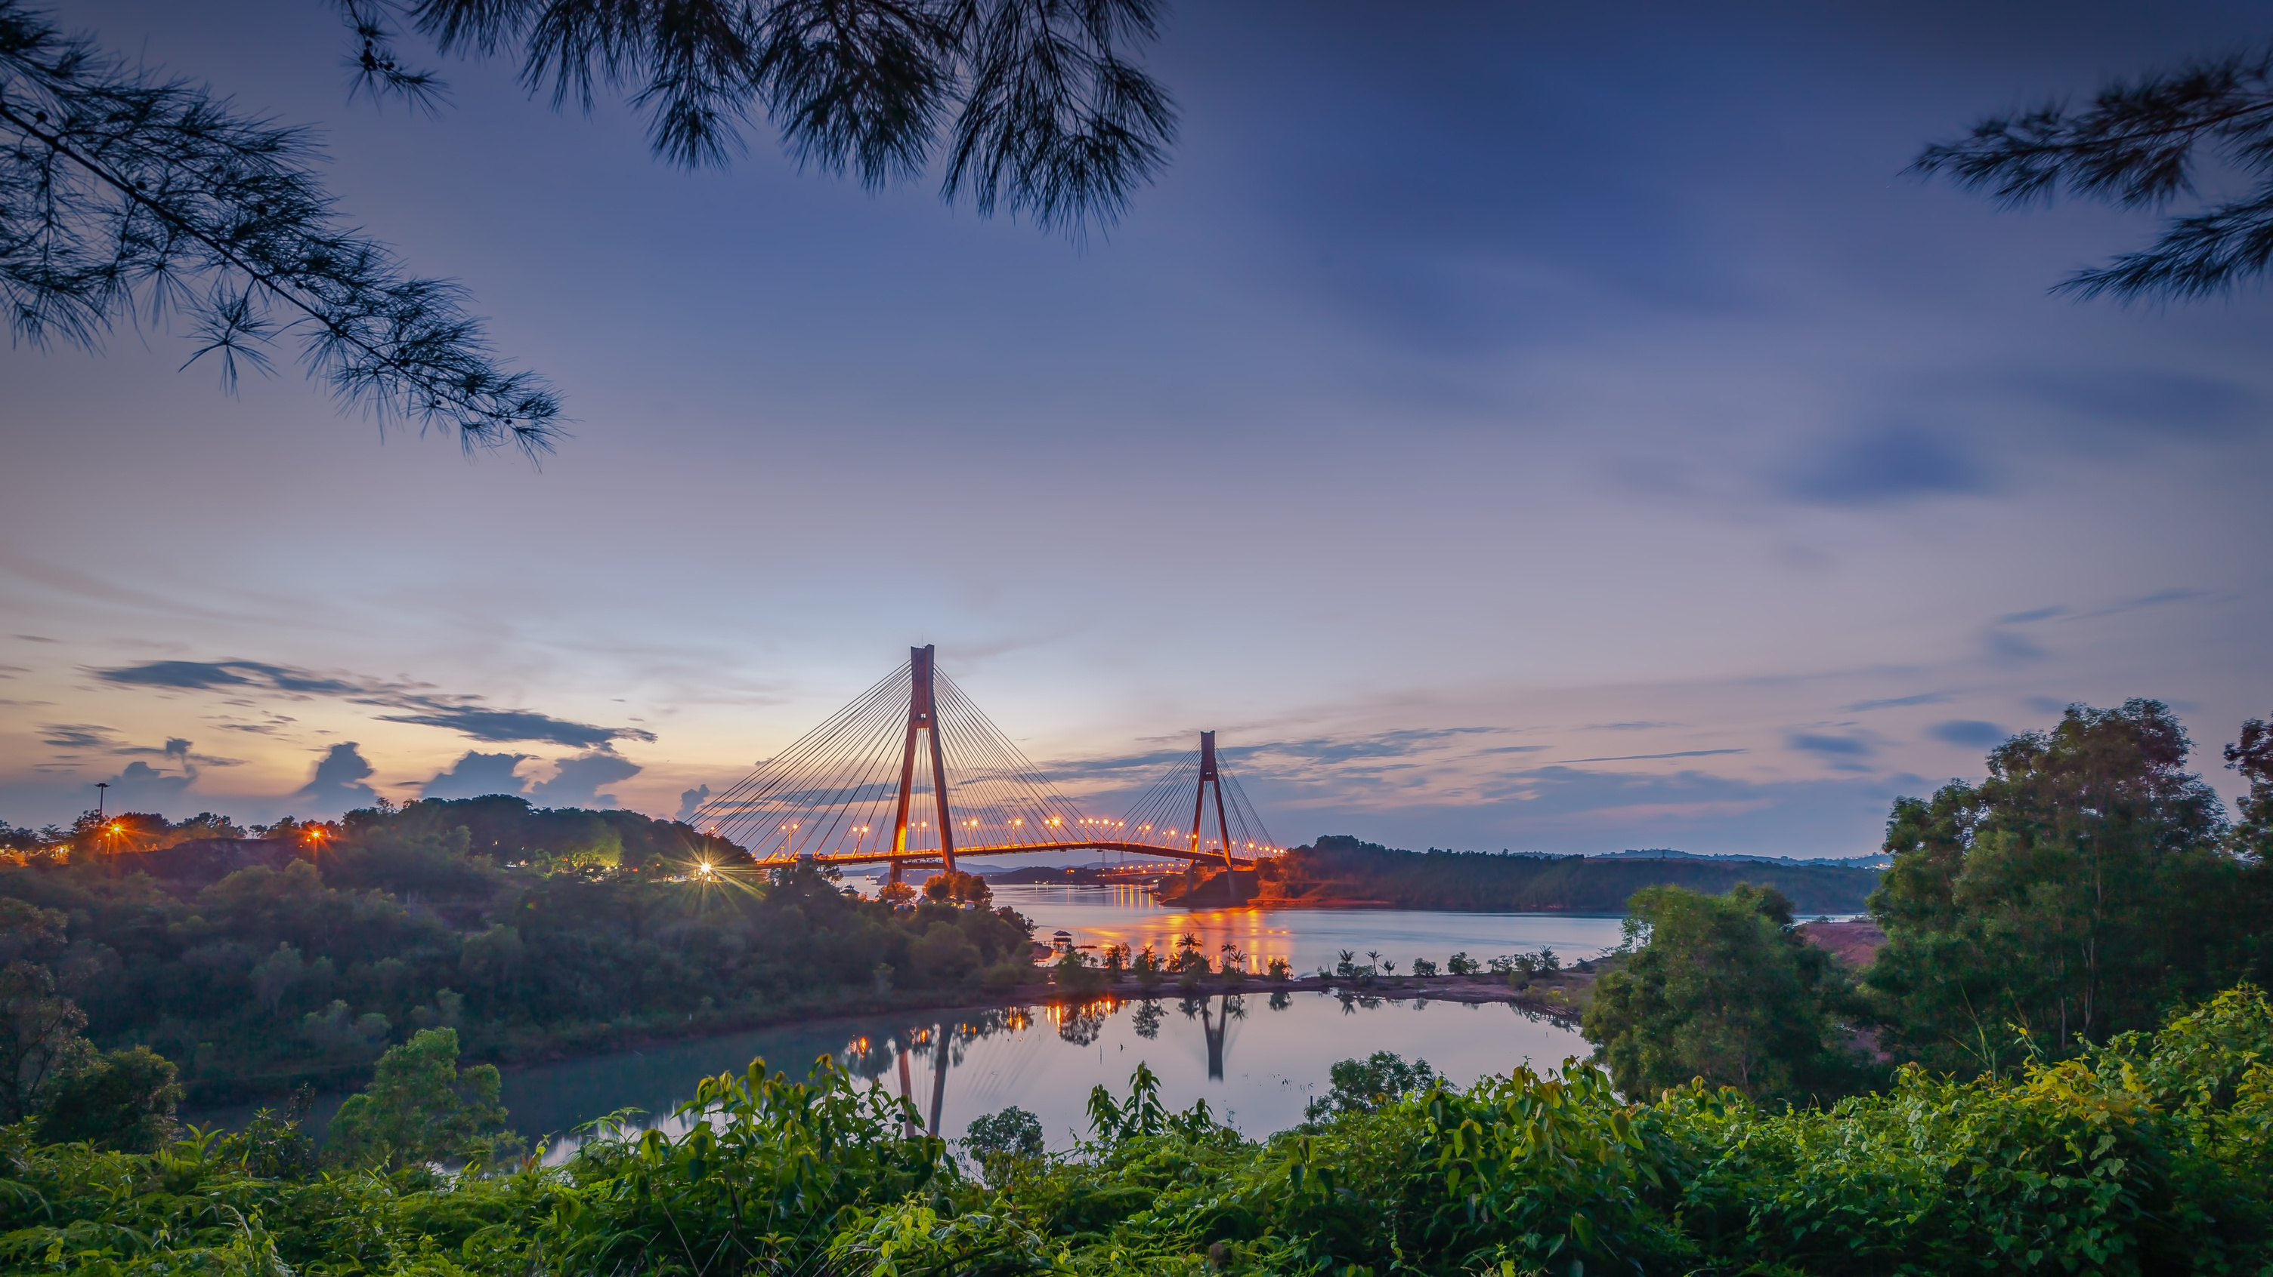
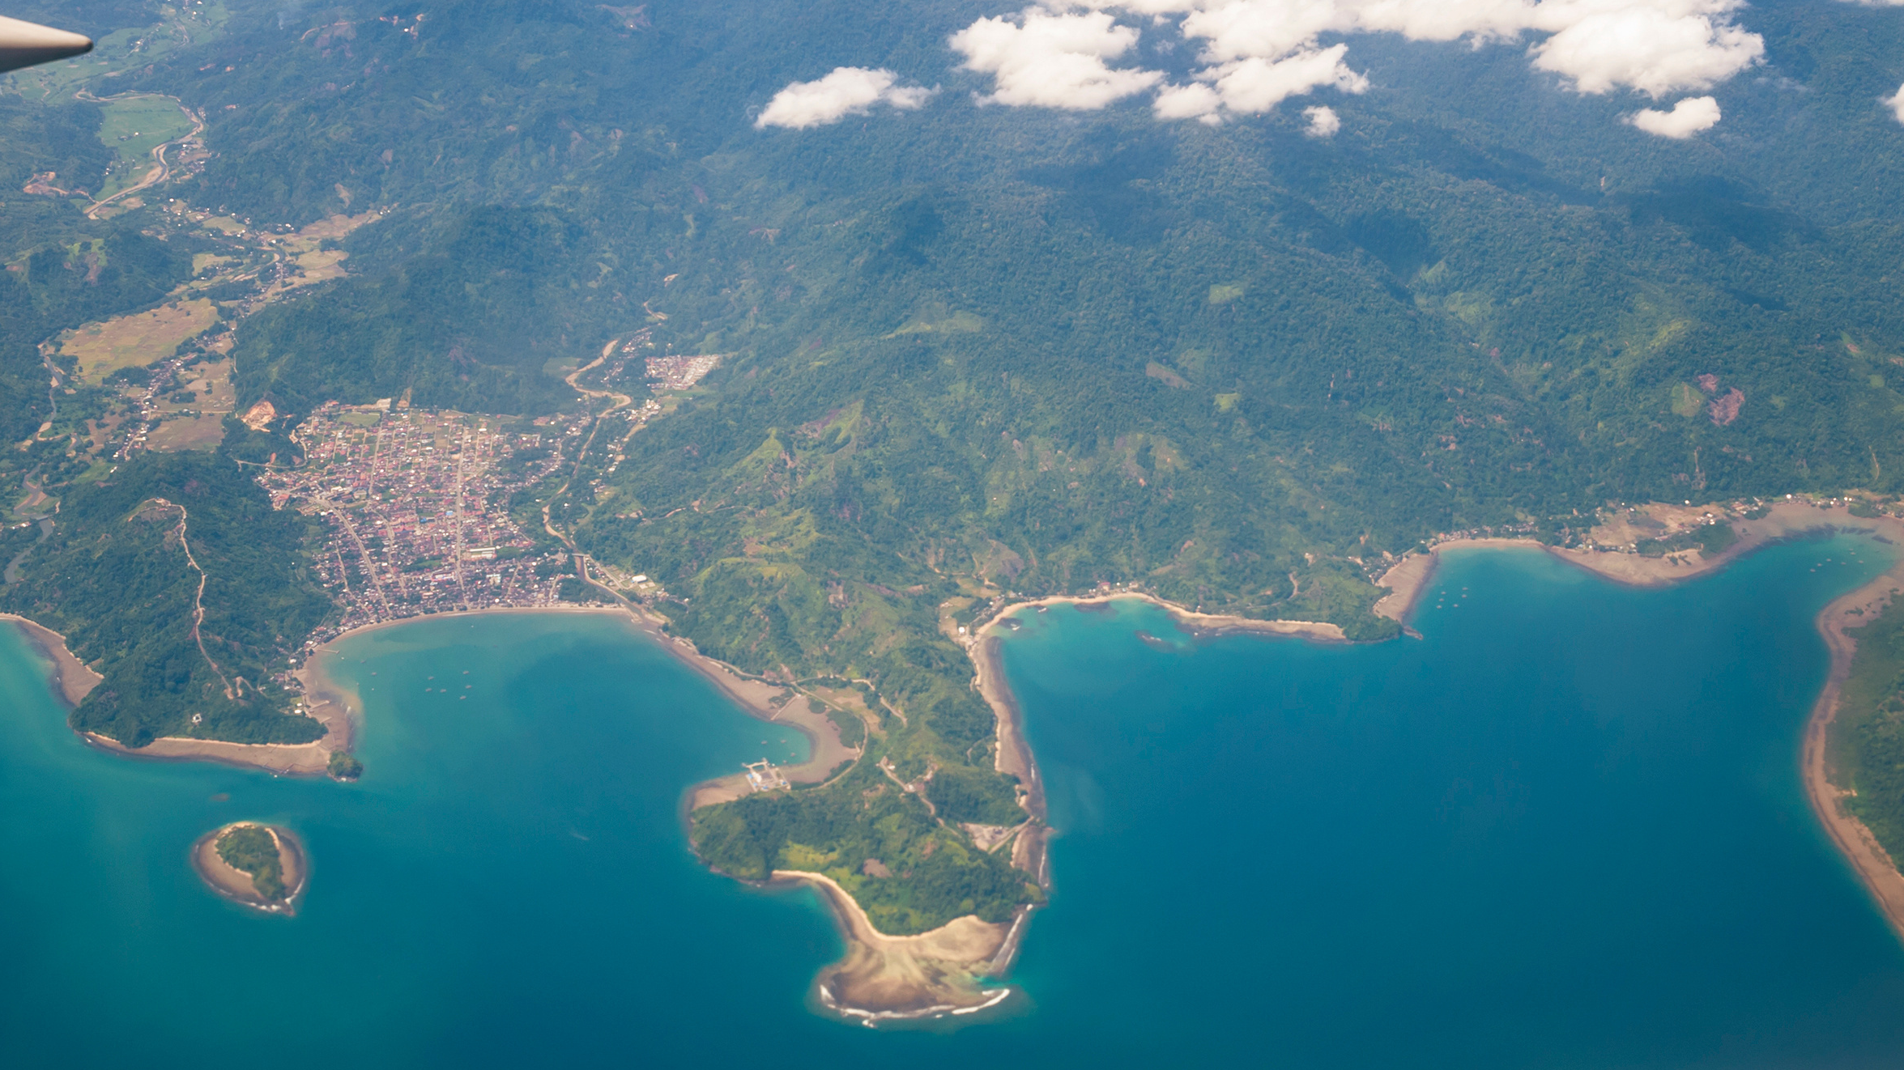


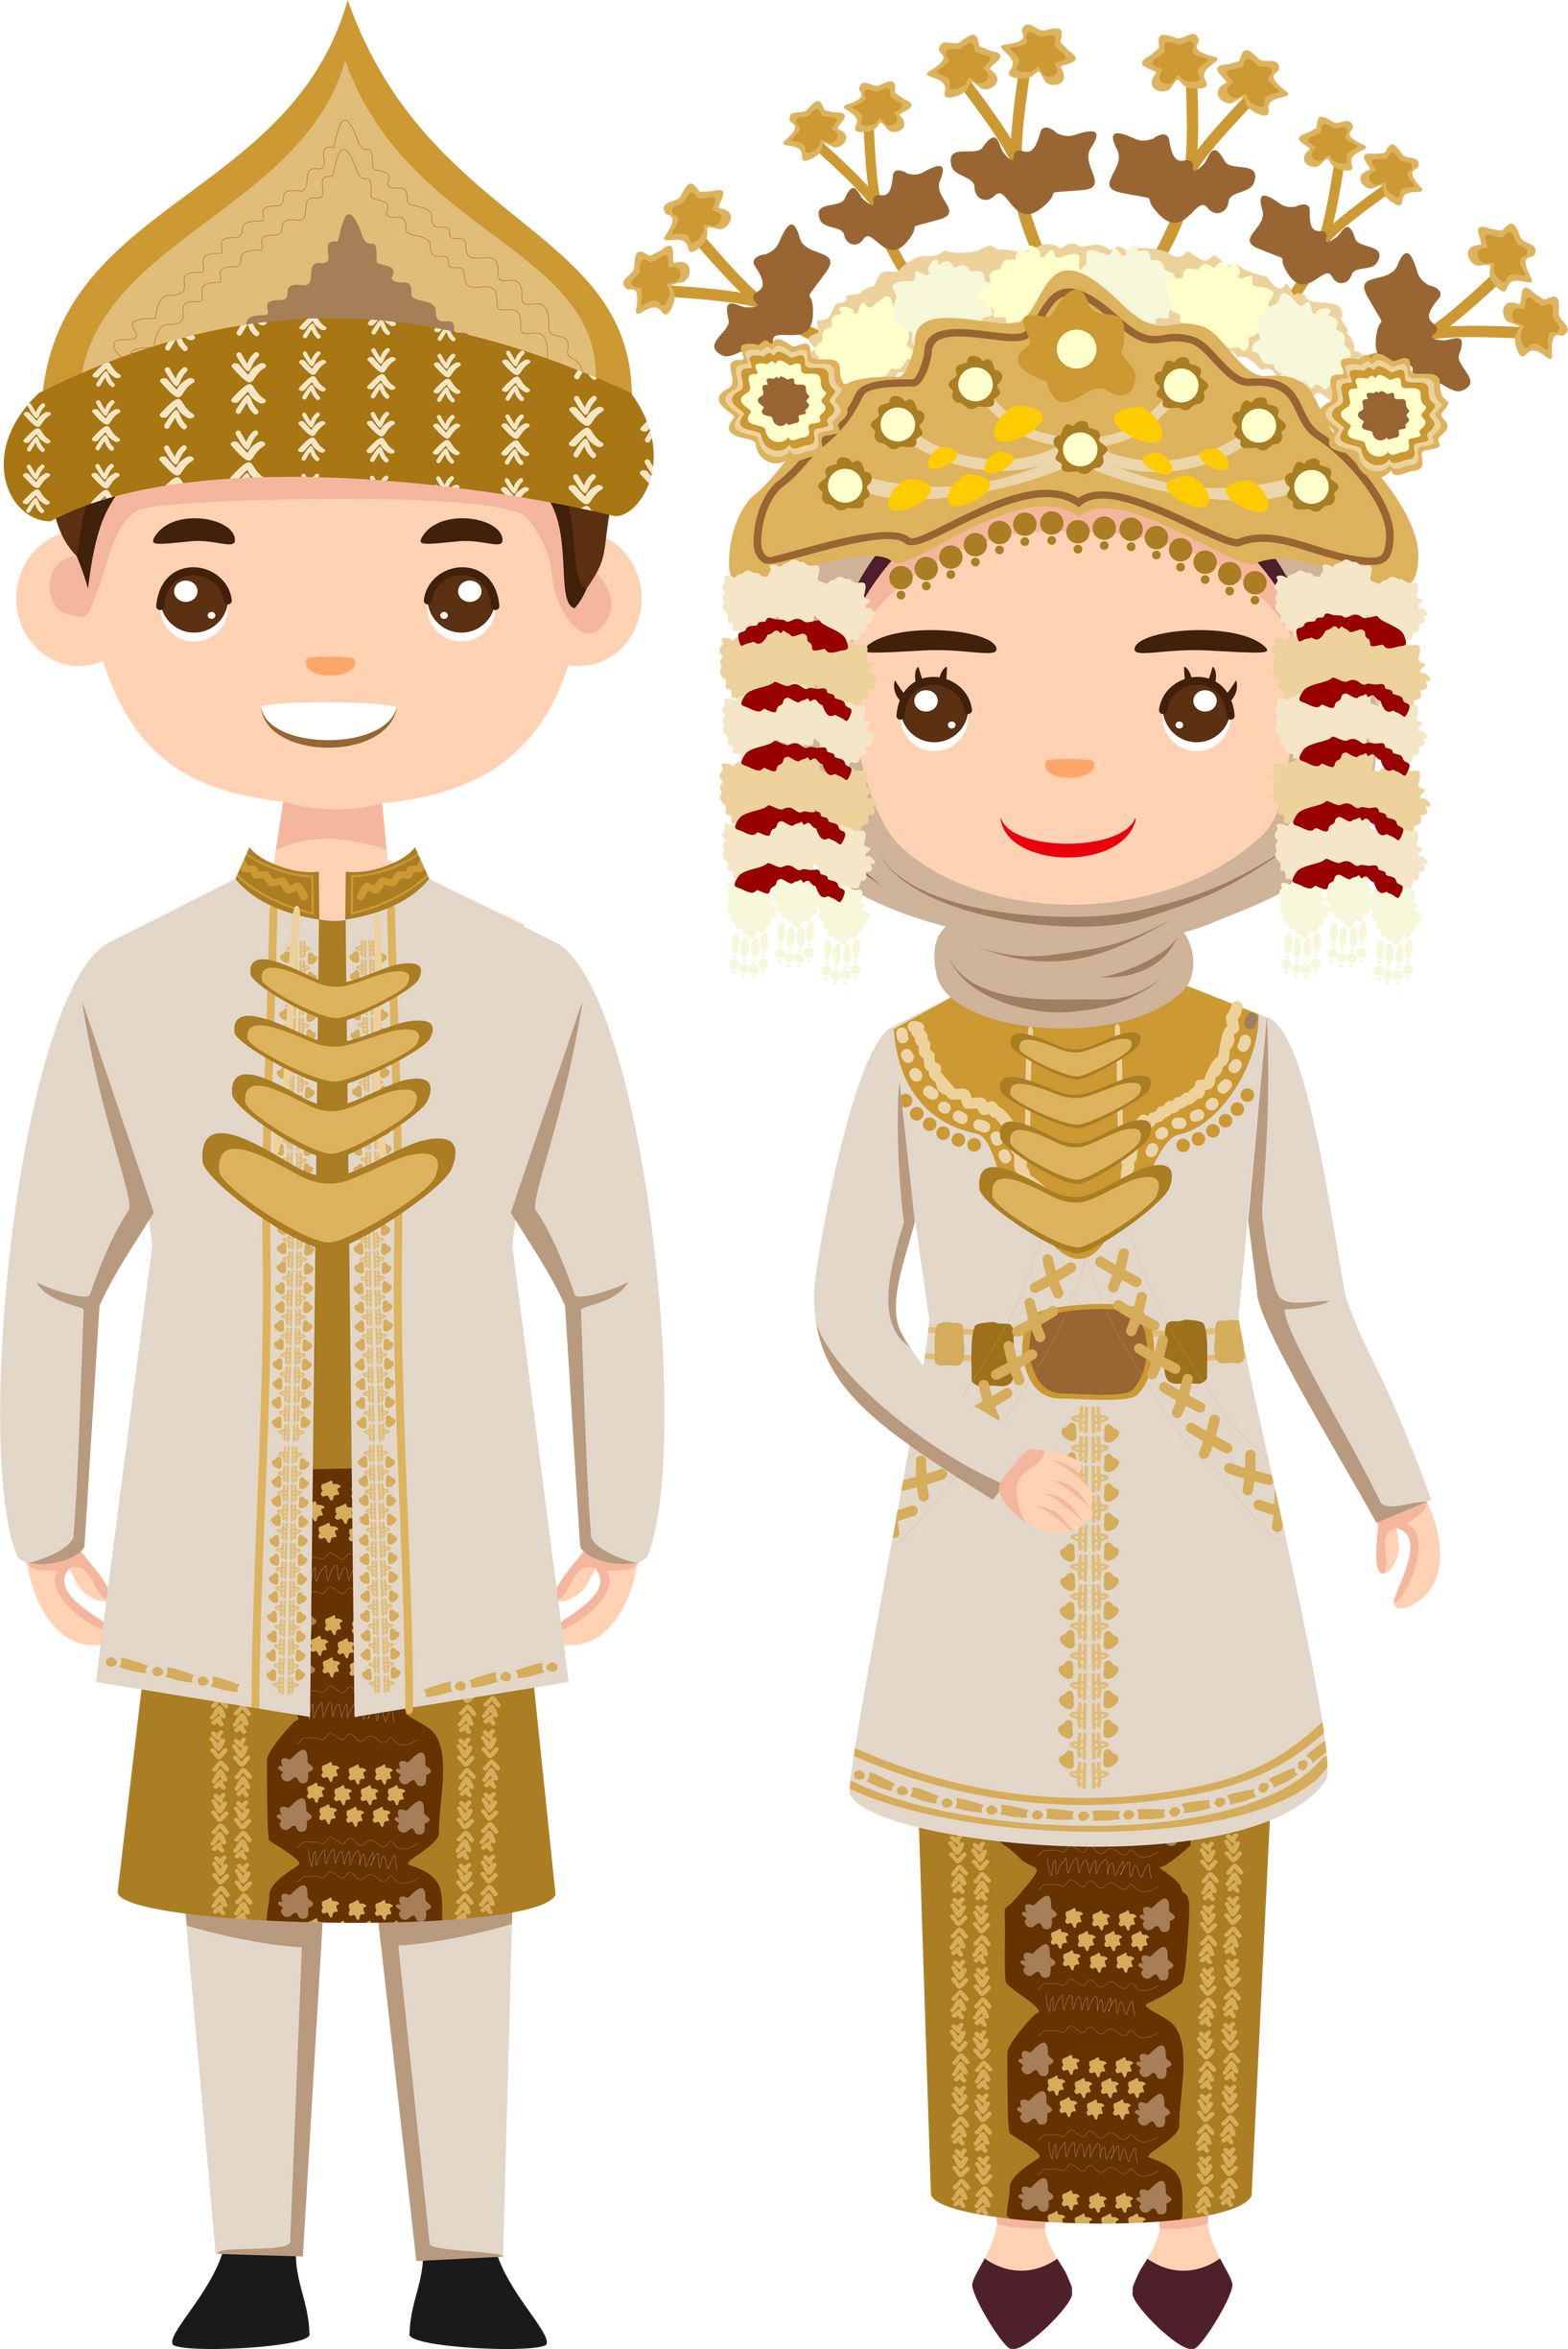

Lomba Baca Cerita Rakyat
Perayaan Bulan Bahasa APPBIPA Jerman
PUTRI TUJUH
Asal Usul Dumai
Cerita
dari
Riau
sumber: www. dongengceritarakyat.com

Slide 2
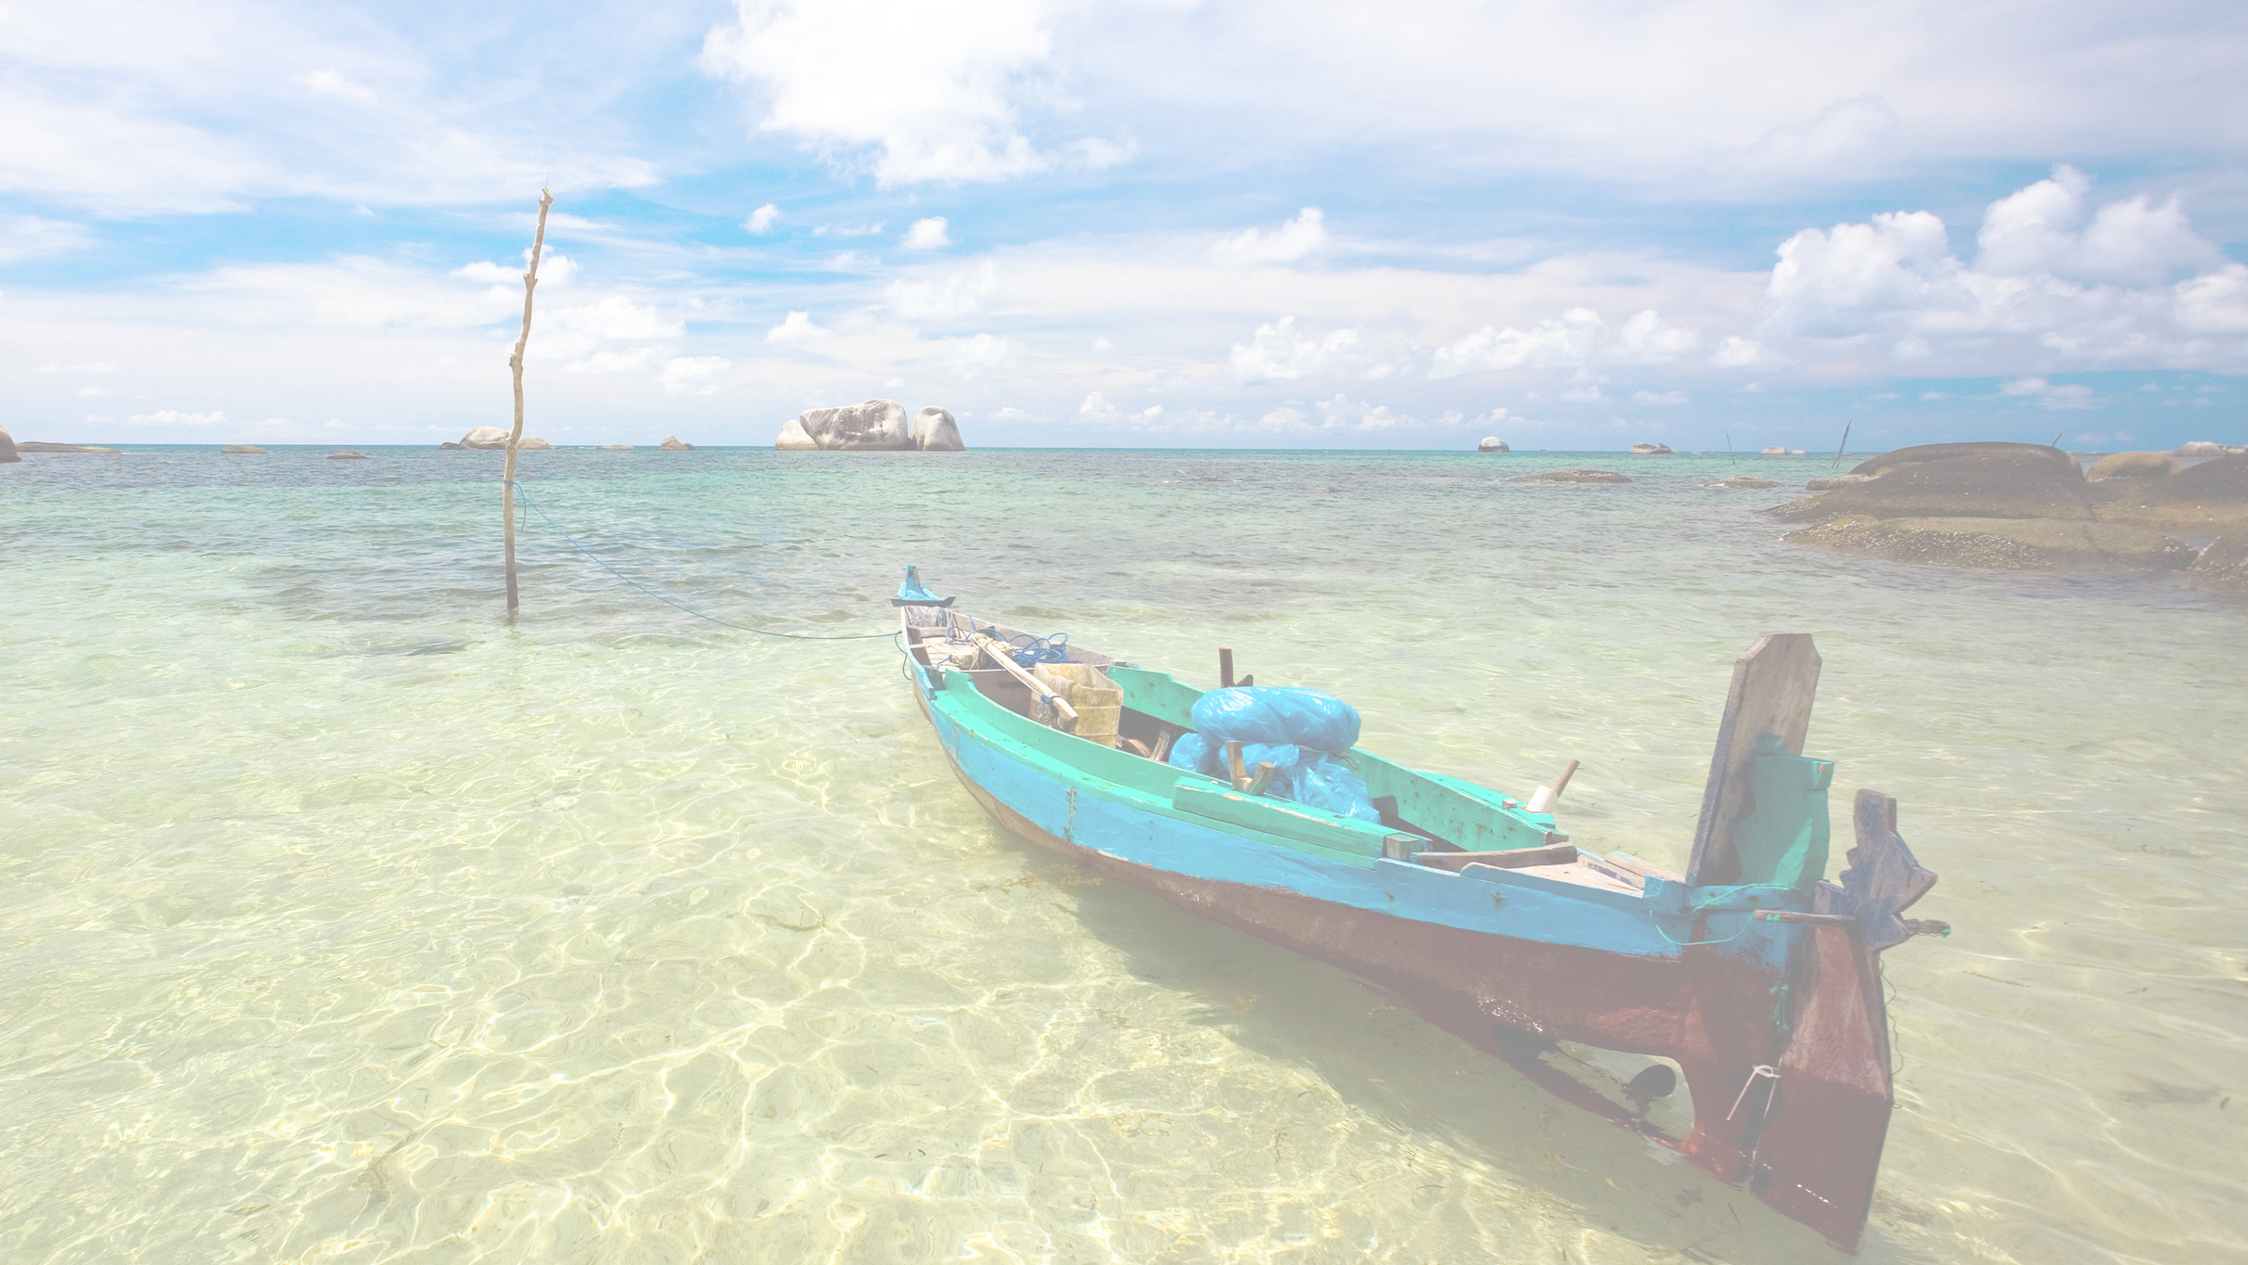
Dahulu, di Dumai ada sebuah kerajaan yang dipimpin oleh seorang ratu bernama Cik Sima. Kerajaan tersebut bernama Kerajaan Seri Bunga Tanjung. Cik Sima mempunyai tujuh orang putri yang cantik-cantik. Di antara ketujuh putrinya, putri bungsulah yang paling cantik. la bernama Mayang Sari.
Suatu hari, ketujuh putri ini sedang mandi di Lubuk Sarong Umai. Mereka tidak menyadari bahwa ada orang yang sedang memerhatikan mereka. Pangeran Empang Kuala yang secara tidak sengaja sedang melewati daerah itu terkagum-kagum dengan kecantikan ketujuh putri itu. Namun, matanya terpaku pada Putri Mayang Sari.

Slide 3
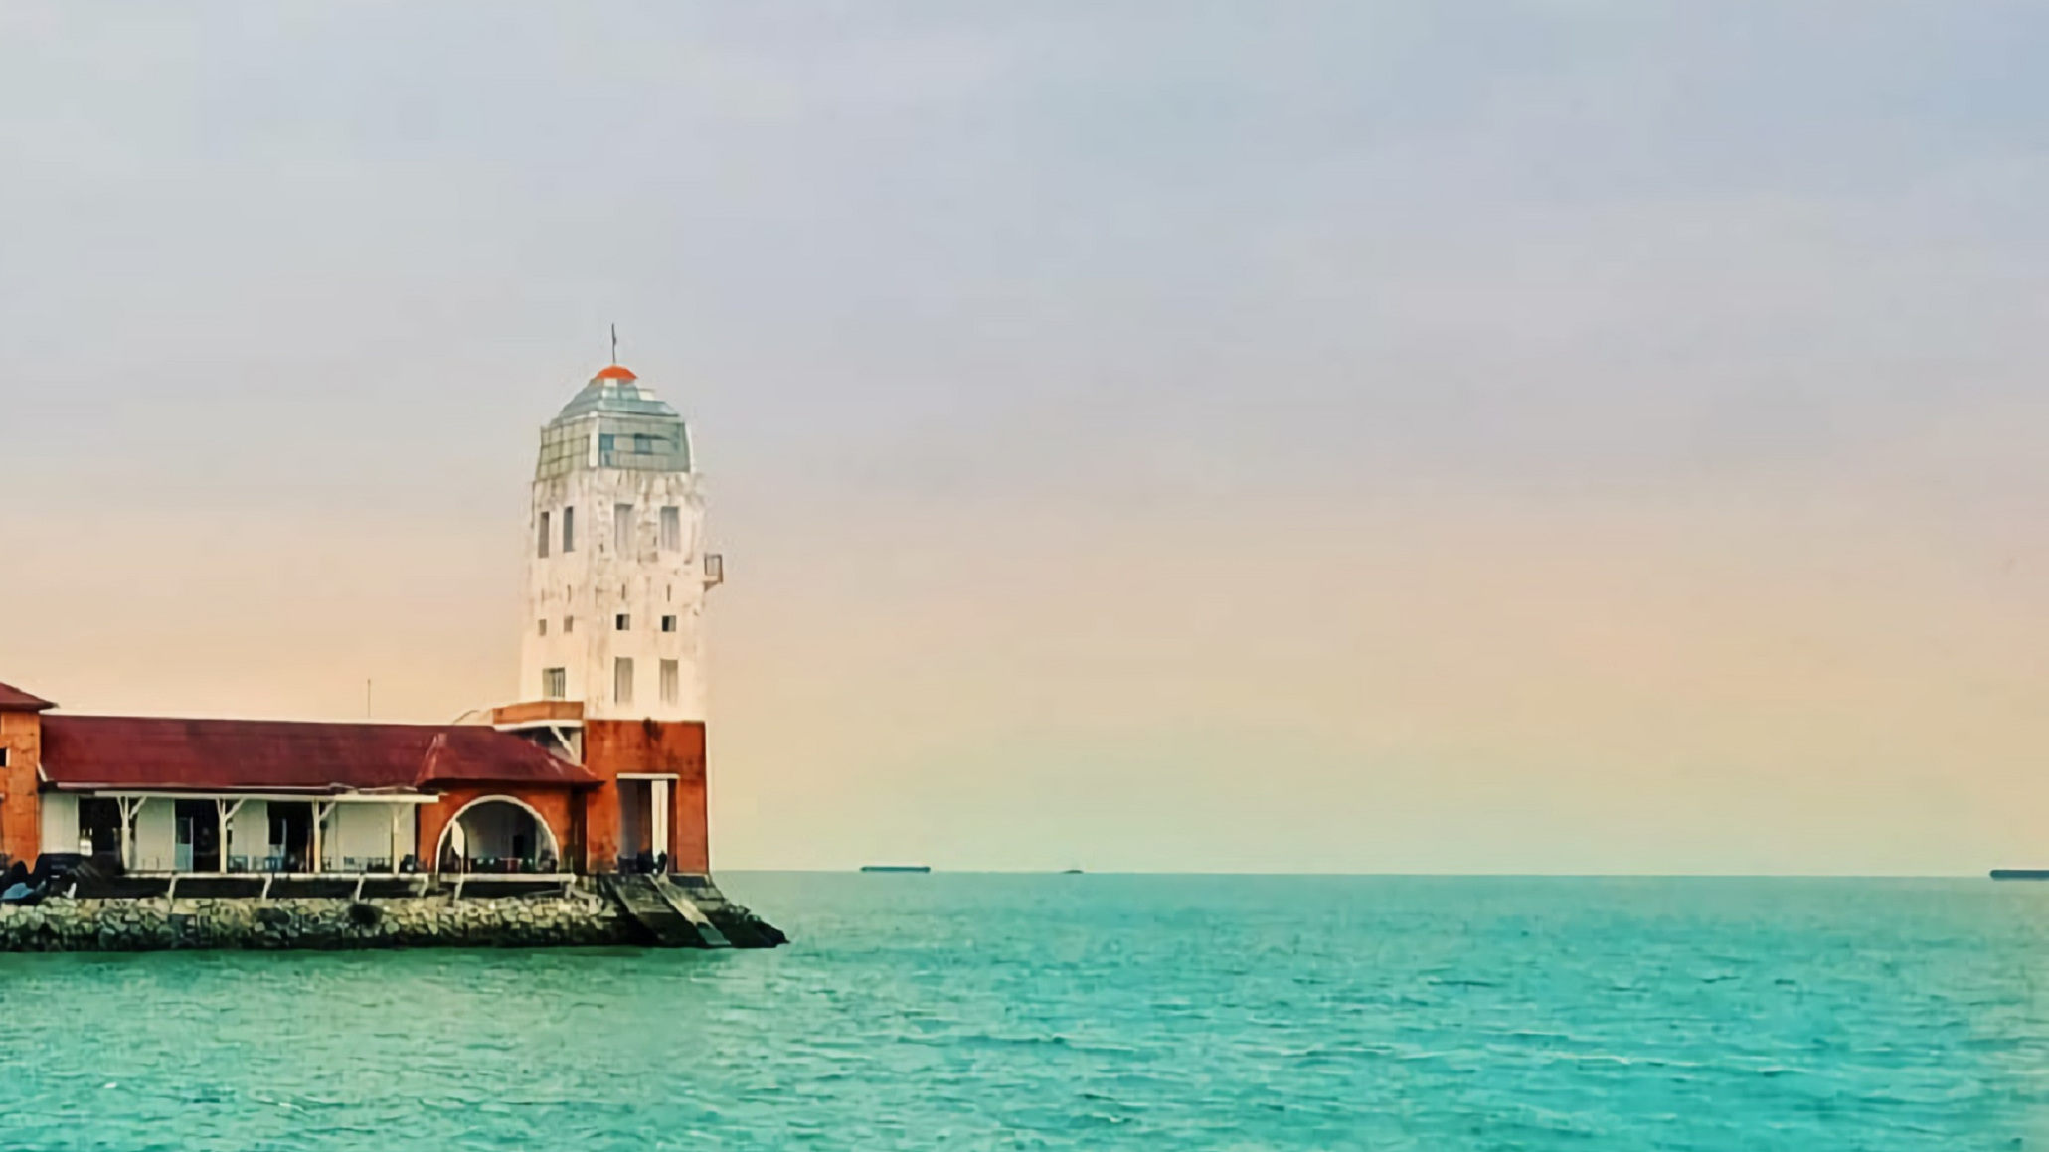
“Hmm, cantik sekali gadis itu. Gadis cantik di Lubuk Umai. Dumai… Dumai,” bisiknya pada diri sendiri.
Sekembalinya ke kerajaan, Pangeran Empang Kuala memerintahkan utusannya untuk pergi ke Kerajaan Seri Bunga Tanjung untuk meminang Putri Mayang Sari. Secara adat, Cik Sima menolak dengan halus pinangan kepada putri bungsunya, karena seharusnya putri tertualah yang harusnya menerima pinangan lebih dahulu.

Slide 4

Pangeran Empang Kuala murka mendengar pinangannya ditolak. ia mengerahkan pasukannya untuk menyerbu Kerajaan Seri Bunga Tanjung. Mendapat serangan tersebut, Cik Sima segera mengamankan ketujuh puterinya ke dalam hutan. Mereka disembunyikan di sebuah lubang yang ditutupi atap terbuat dari tanah dan dihalangi oleh pepohonan. Cik Sima juga membekali ketujuh puterinya bekal makanan selama tiga bulan. Setelah itu, Cik Sima kembali ke medan perang.

Slide 5

Pertempuan berlangsung selama berbulan-bulan.
Telah lewat tiga bulan pertempuran tidak juga selesai dan pasukan Cik Sima semakin terdesak. Korban sudah banyak sekali berjatuhan dan kerajaan pun porak poranda. Akhirnya, Cik Sima meminta bantuan jin yang sedang bertapa di Bukit Hulu Sungai Umai.
Ketika Pangeran Empang Kuala dan pasukannya sedang beristirahat di bagian hilir Sungai Umai pada malam hari, tiba tiba saja ribuan buah bakau berjatuhan menimpa pasukan Pangeran Empang Kuala yang sedang beristirahat. Sebentar saja pasukan tersebut dapat dilumpuhkan. Pangeran Empang Kuala pun terluka.

Slide 6
Dalam kondisi yang lemah itu, datanglah utusan Ratu Cik Sima.
“Hamba datang sebagai utusan Ratu Kerajaan Seri Bunga Tanjung. Ratu meminta Tuan untuk menghentikan peperangan ini. Peperangan ini tidak ada kebaikannya bagi kedua belch pihak. Hanya akan menimbulkan kesengsaraan,” kata utusan Ratu Cik Sima
Pangeran Empang Kuala menyadari bahwa pihaknyalah yang memulai semua kerusakan ini. Akhirnya, ia memerintahkan pasukannya untuk mundur.
Sepeninggal pasukan Pangeran Empang Kuala, Ratu Cik Sima bergegas menuju tempat persembuyian ketujuh putrinya.

Slide 7
Namun, ia sangat terpukul, karena dilihatnya ketujuh puterinya telah meninggal dunia, karena kelaparan. Peperangan berlangsung Iebih lama dari perkiraan mereka, sehingga bekal makanan yang ditinggalkan tidak cukup.
Ratu Cik Sima tak kuasa menahan sesal dan kesedihan atas kehilangan putri-putrinya. la jatuh sakit dan meninggal dunia.
Konon, kata Dumai diambil dari kata-kata Pangeran Empang Kuala ketika sedang melihat Putri Mayang Sari di sungai. Kini, di Kota Dumai terdapat tempat bersejarah, yaitu sebuah persanggrahan Putri Tujuh.

Slide 8
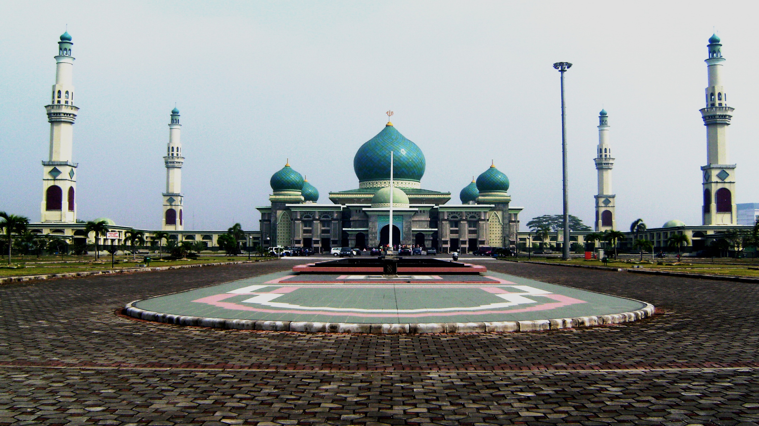
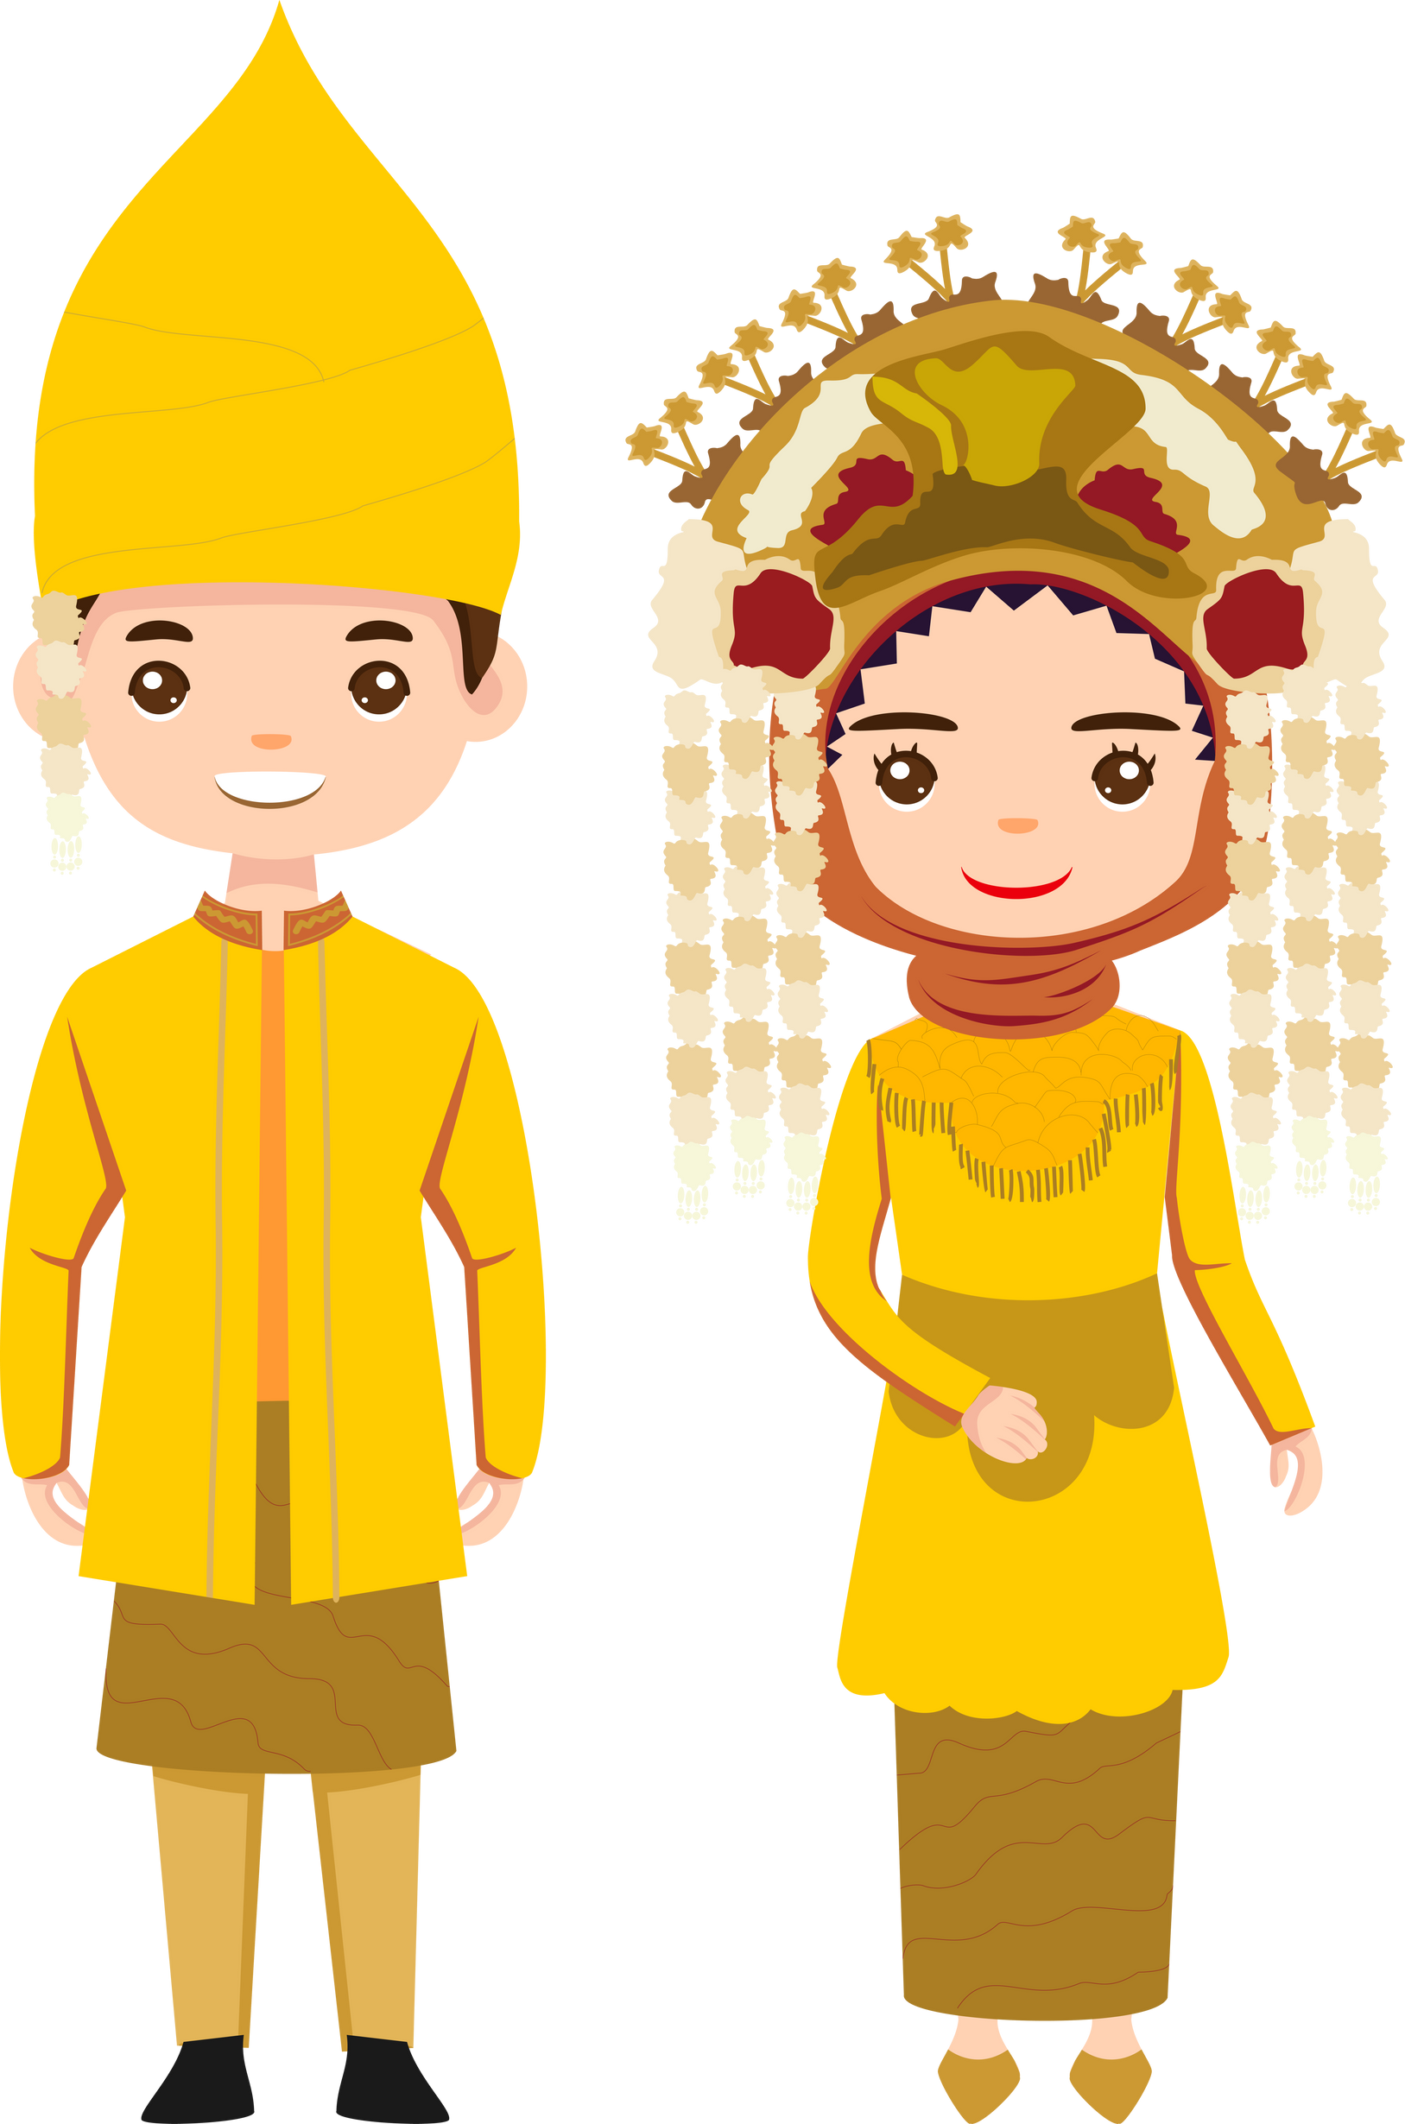
Lomba Baca Cerita Rakyat
Perayaan Bulan BahasaAPPBIPA Jerman
Pesan Moral
Peperangan biasanya hanya membawa bencana bagi semua pihak.
Hindarilah perang.
Cerita
dari
Riau
sumber: www. dongengceritarakyat.com

